Slide 1
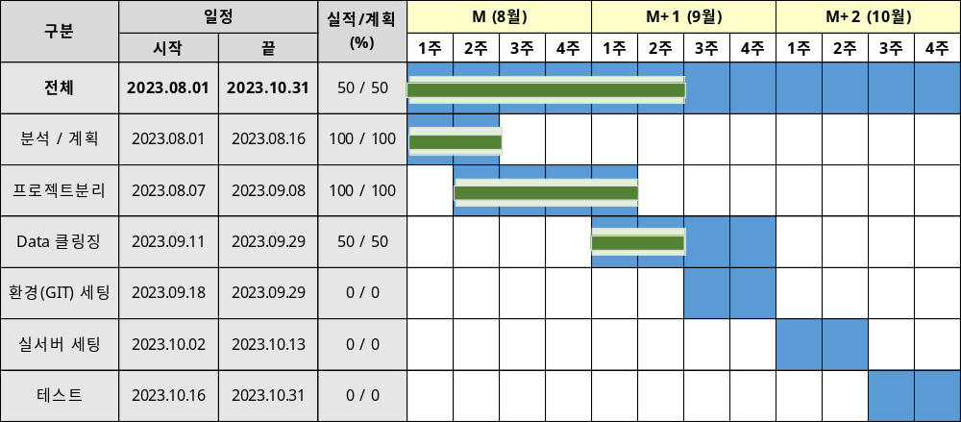
프로젝트명 | OK플라자 클라우드 이전 | 일자 | 2023년 9월 15일
보고기간 | 2023.9.11 ~ 2023.9.15 | 작성자 | 강용준
실행 공정율 | 50% | 계획 공정율 | 50%

Slide 2
2. 주간 업무실적 및 차주 계획
구분 | 금주 실적 (2023.09.11 ~ 2023.09.15 : 6주차) | 차주 계획 (2023.09.18 ~ 2023.09.22 : 7주차)
개발 | Data 클링징 (50%) Data Cleansing 분석/협의 (100%) 실적조회 화면설계 (100%) 실적조회 개발 (0%) 상품 Cleansing (100%) 주문 Cleansing (0%) | Data 클링징 실적조회 개발 주문 Cleansing 환경 세팅 Git Lab 설치/세팅 젠킨스 설치/세팅 Okplaza, WMS, OKSafety, B24Market 버전 업 - jdk, tomcat, Spring
3. 전달 사항
제목 | 내용 | 전달일
오픈 일정 변경 | 기존 10/29 => 11/5 변경 - 정산 기간을 피해서 오픈 | 9/7
실적조회 컬럼 정의 | 윤찬혁Mg 에게서 실적조회 결과 컬럼 정의 받음 (9/11 메일 수신) - OK플라자_Data클링징_20230911.pptx | 9/11

Slide 3
4. Issue/Risk 관리
Issue / Risk | 제기일 | 이슈 | 계획 종료일 | 완료일

